Slide 1
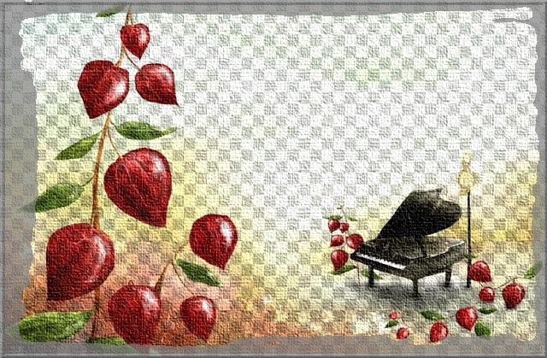
Hudobní skladatelia
Mgr. Siposová Eva

Slide 2
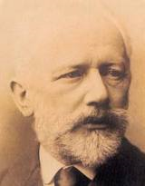
Peter Iljič Čajkovskij
zložil som desať opier, z nich najznámejšie sú Evžen Onegin, Piková dáma a Panna Orleánska.
-zložil som šesť symfónií
bol som predstaviteľom
ruského romantizmu
napísal som veľmi slávny balet
o labutiach a tiež
balet o luskáčiku na orechy
narodil som sa roku 1840
- zomrel som v roku 1893

Slide 3
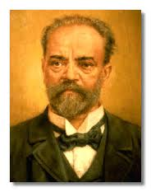
Antonín Dvořák
napísal som operu o vodnej víle,
ktorá sa zamiluje do človeka
pôsobil som v Amerike
a bol som tam obľúbený
zomrel som v Prahe
v roku 1904
som predstaviteľom českého romantizmu
bol som veriaci,
veľa mojich skladieb je toho dôkazom
- narodil som sa v Nelahozevsi roku 1841

Slide 4
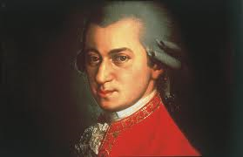
Wolfgang Amadeus Mozart
-bol som rakúsky klasicistický hudobný skladateľ.
-moje dielo najlepšie vystihuje povahu hudobného klasicizmu.
zomrel som v 35 rokoch
narodil som sa v Salzburku
v roku 1756

Slide 5
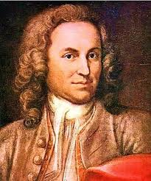
Johann Sebastian Bach
-bol som nemecký skladateľ barokovej hudby a svojho času slávny organista a čembalista.
mal som 20 detí, z toho štyria chlapci boli známi hudobní skladatelia
narodil som sa v Eisenachu roku 1685
zomrel som roku 1750 v Lipsku
-bol som známy ako virtuózny hráč na organ a čelo, a bol som uznávaný aj ako majster improvizácie.

Slide 6
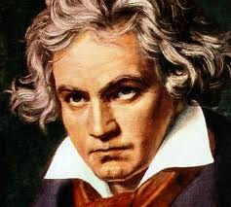
Ludwig van Beethoven
-bol som nemecký skladateľ viedenskej klasiky flámskeho pôvodu
- mal som blízke vzťahy aj k Slovensku, najmä odvtedy, čo som sa bližšie spriatelil v roku 1800 s rodinou grófa Brunsvika a navštevoval ho v jeho kaštieli v Dolnej Krupej. Koncertoval som aj v Bratislave či Hlohovci
- napísal som 9 krásnych symfonií, ale len jednu operu
- záver jednej mojej skladby sa stal hymnou Európskej unie

Slide 7
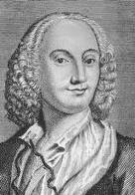
-bol som taliansky huslista, barokový skladateľ, pedagóg a kňaz. Bol som nazývaný aj „Prete rosso“ (červený kňaz) vďaka mojej farbe vlasov a benátčania ma poznali len pod týmto menom.
Antonio Vivaldi
-vyzdvihol som sólový koncert na jednu z hlavných hudobných foriem.
-skomponoval som okolo 712 diel, z toho okolo 500 koncertov
- moje štyri husľové koncerty
nesú názov podľa
štyroch ročných období

Slide 8
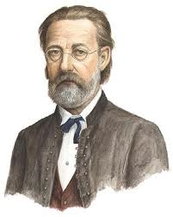
Bedřich Smetana
- skomponoval som skladbu, ktorá predstavuje jednu slávnu českú rieku
-napísal som operu Braniboři v Čechách, moja druhá opera Prodaná nevěsta je dnes považovaná za vzor národnej opery. Medzi moje ďalšie významné opery patrí Libuše a Dve vdovy.
-bol som český hudobný skladateľ, tvorca českej národnej hudby.
bol som predstaviteľom
českého romantizmu

Slide 9
ĎAKUJEM ZA POZORNOSŤ
Použité zdroje
www.google.com
www.wikipedia.sk

